Slide 1







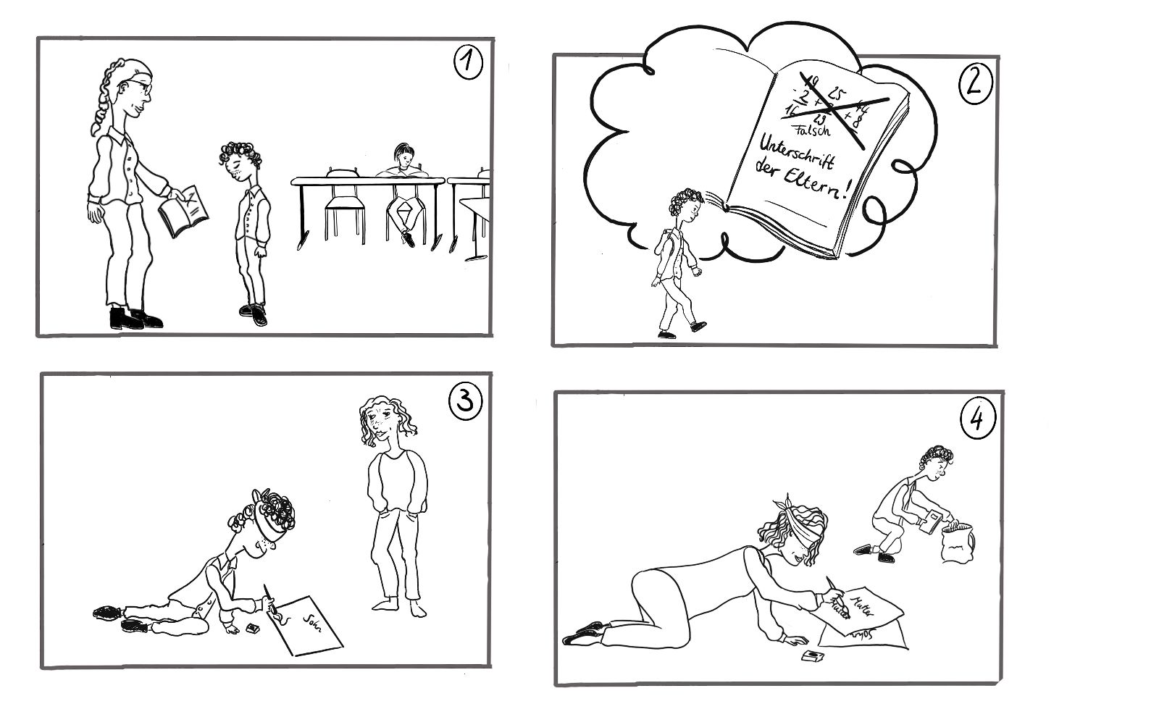
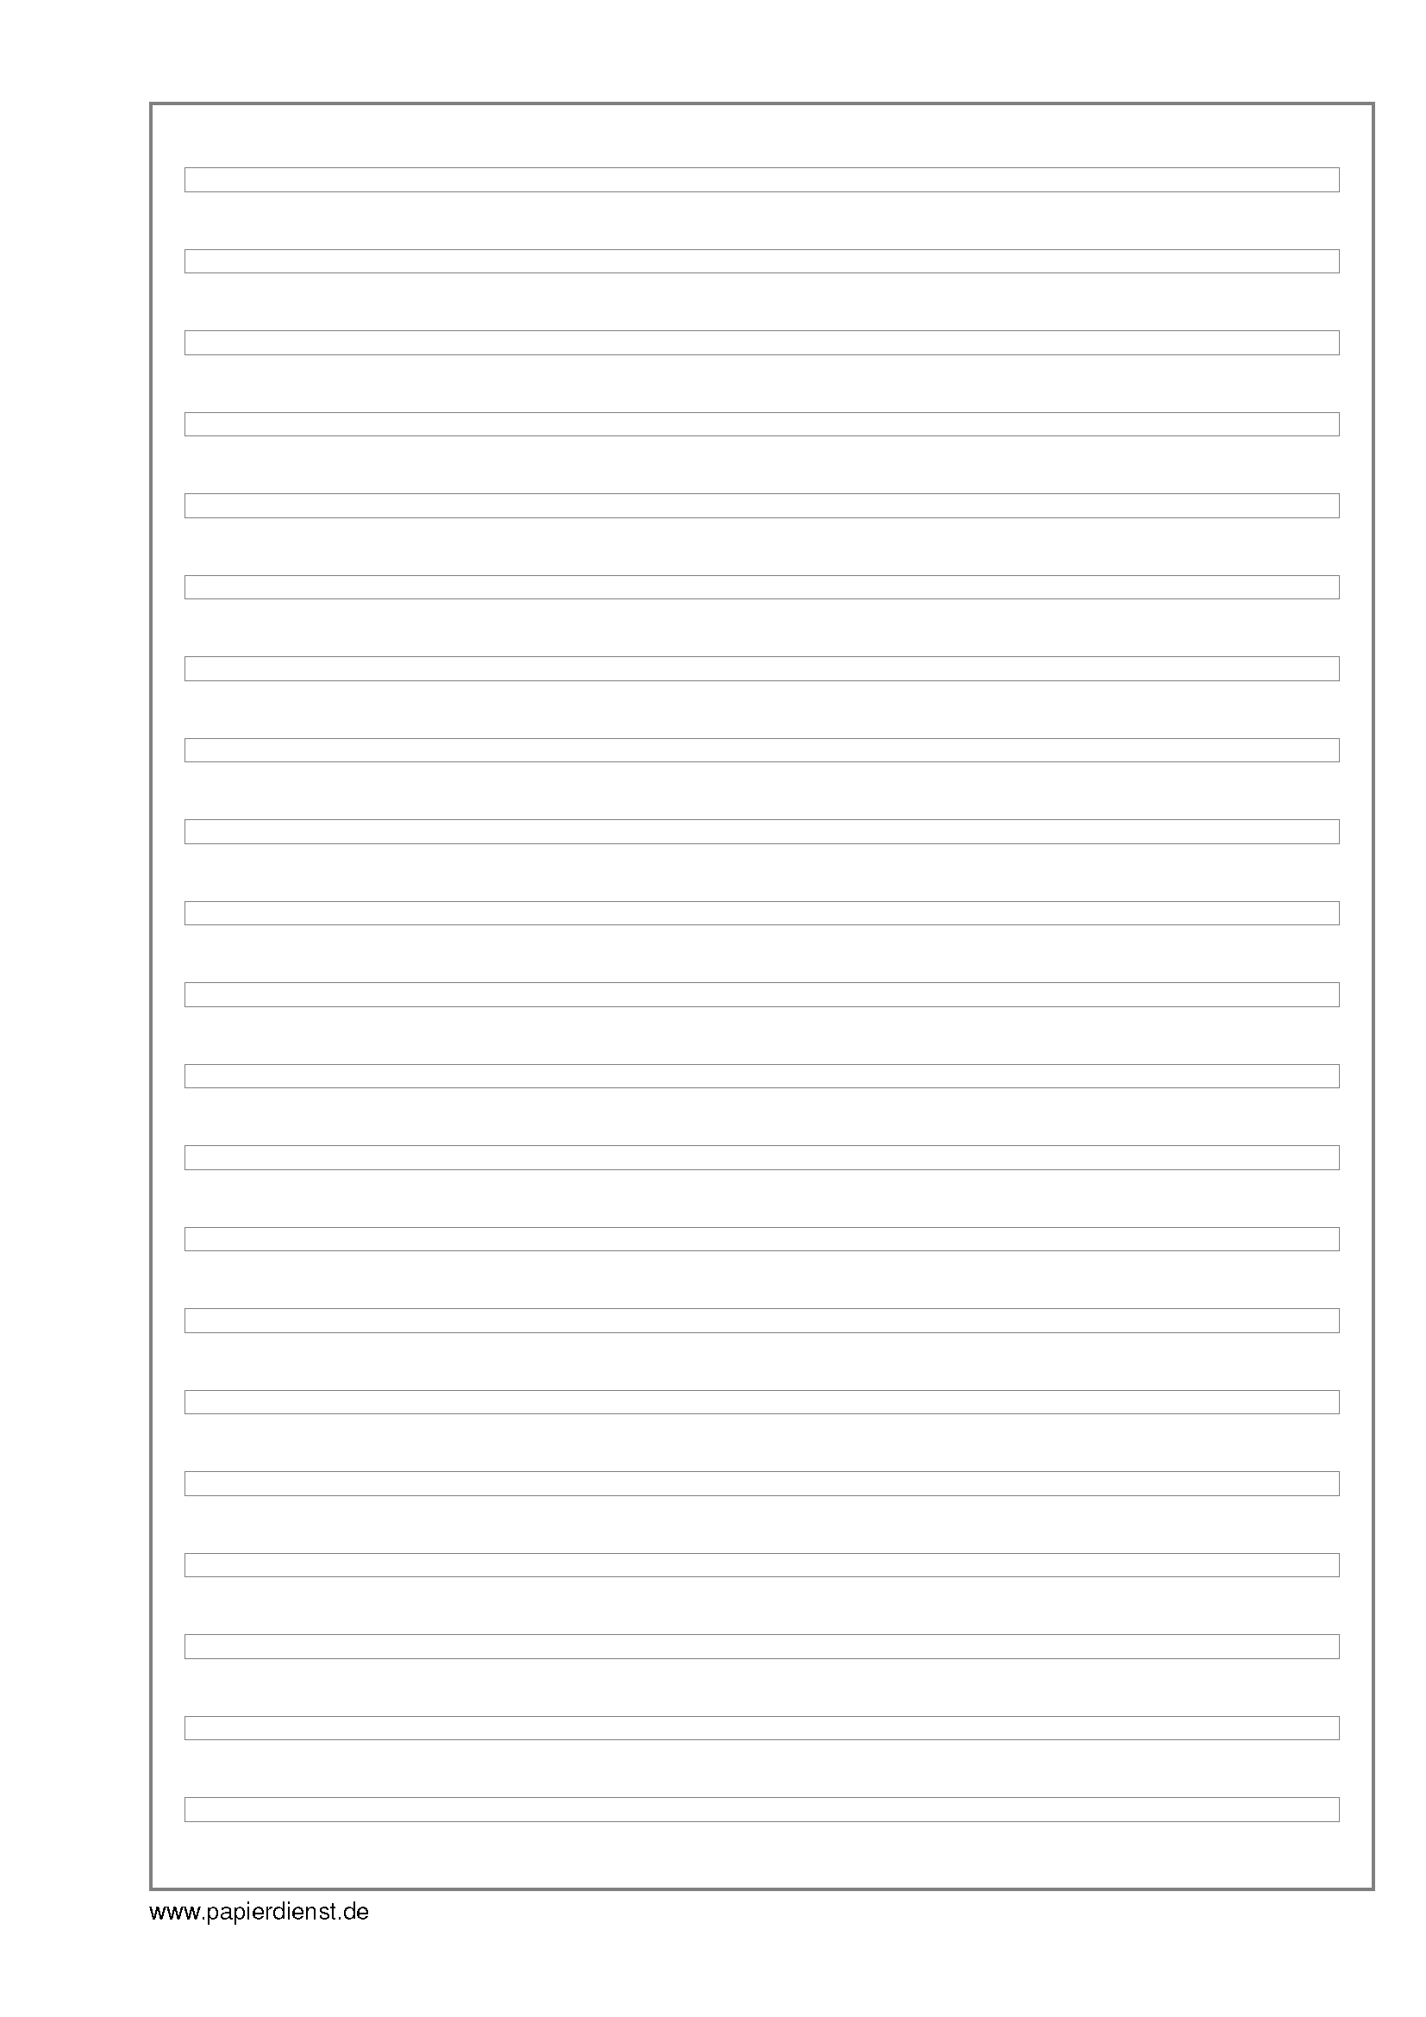
AB 7.2: Eine Bildergeschichte planen
Name: __________________
1
Plane deine Bildergeschichte, indem du die W-Fragen beantwortest. Notiere deine Antworten in Stichpunkten.
Wie heißt die Geschichte?
Wann spielt die Geschichte?
Wo spielt die Geschichte?
Wer kommt vor in der Geschichte?
Was?
Was passiert?
Was fühlen die Personen?
Was sagen und denken die Personen?
135

Slide 3
Was?
Was fühlen die Personen?
Was sagen und denken die Personen?
Was passiert?
137

Slide 5
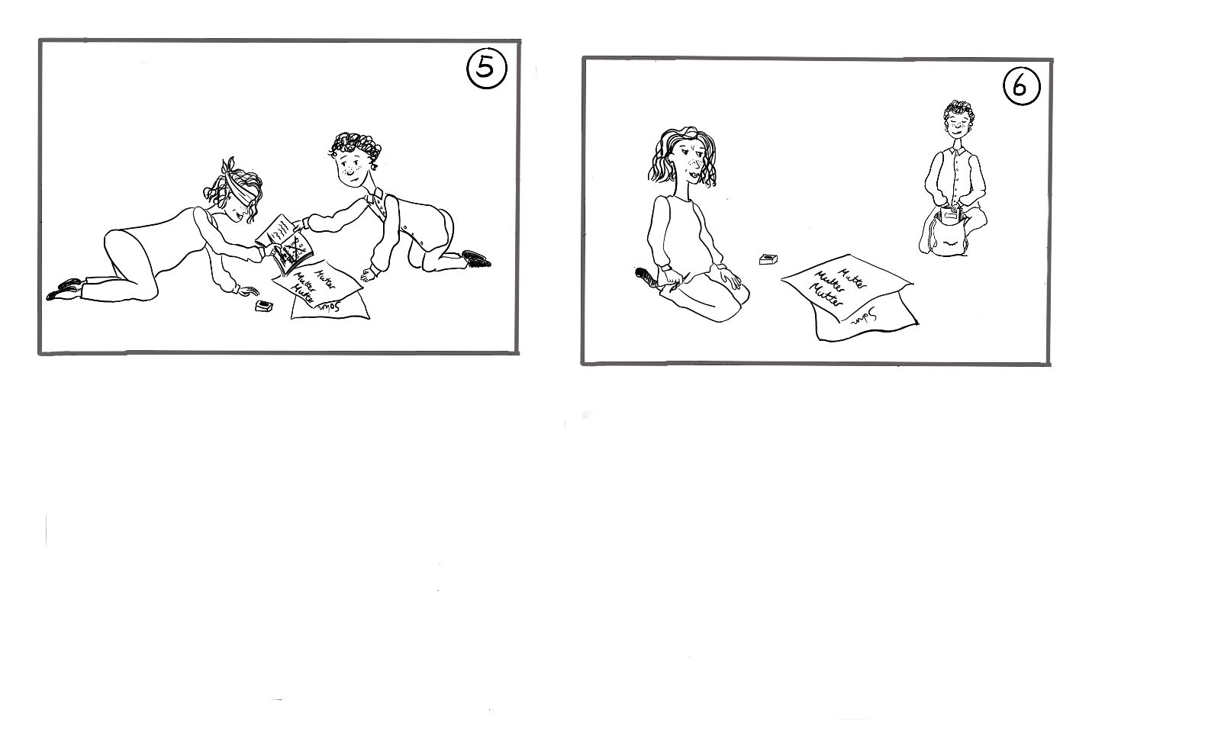


Was?
Was fühlen die Personen?
Was sagen und denken die Personen?
Was passiert?
Was ist der Höhepunkt?
Wie endet die Geschichte?
139

Slide 7

AB 7.2: Eine Bildergeschichte schreiben
Name: __________________
1
Plane deine Bildergeschichte, indem du die W-Fragen beantwortest. Notiere deine Antworten in Stichpunkten.
Wie heißt die Geschichte?
Wann spielt die Geschichte?
Wo spielt die Geschichte?
Wer kommt vor in der Geschichte?
Was?
Was passiert?
Was fühlen die Personen?
Was sagen und denken die Personen?
141

Slide 9
Was?
Was fühlen die Personen?
Was sagen und denken die Personen?
Was passiert?
143

Slide 11
Was?
Was fühlen die Personen?
Was sagen und denken die Personen?
Was passiert?
Was ist der Höhepunkt?
Wie endet die Geschichte?
145

